Slide 1







PPT学院
学生党员发展申报答辩
@段公子爱做PPT

Slide 2

目录
一、个人简介
二、思想建设
三、学习工作
四、群众基础

Slide 3
一、个人简介

Slide 4
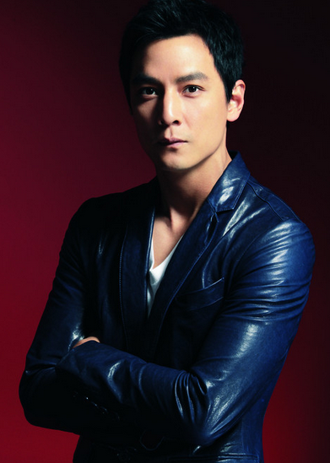
一、个人简介
段公子
籍贯：陕西西安
专业：PPT设计
班级：PPT一班
职务：工大泡泡工作室创始人
锐普认证PPT设计师
特长：PPT、学习
座右铭：学好PPT，走遍天下都不怕

Slide 5
二、思想建设

Slide 6

二、思想建设
贯彻思想、关注时事
自觉学习党的基本理论、路线、方针、政策和最新会议精神，并自主展开思考；
关注时事政治，社会热点问题。
遵纪守法、严格要求
无违反大学生行为规范和学校各项规章制度的行为；
能够按照党员标准严格要求自己，时刻注意维护党组织和党员形象
自我批评、勇于改进
能够认真地开展批评和自我批评
勇于正视和查找自己在学习、工作、生活和服务同学等方面的缺点和不足，并积极改进

Slide 7



二、思想建设
开展的党建相关活动
某某活动照片（最好有你）
某某活动照片（最好有你）

Slide 8
二、思想建设
开展的党建相关活动
单个活动重点突出
该活动中我主要负责策划、安排、统筹、申报、汇报等工作
通过该活动我认识到应该好好学习，天天向上，学好PPT，不要玩游戏
通过该活动我学到了如何做好一份党建汇报PPT

Slide 9
三、学习工作

Slide 10

三、学习工作
2014年12月
学院新生迎新晚会
协助某某漂亮学姐负责晚会现场设备仪器调度工作任务，俗称搬桌子
负责活动宣传以及推广事宜，俗称发传单
负责活动现场布置，俗称挂横幅
参与组织学院某大型活动
2015年3月

Slide 11

三、学习工作
2015年7月
大一学年期末考试结束
段公子在年级300人之中排名第几
其中某门学科特别优异
积极帮助数十位学妹提行李
帮助数十位学妹熟悉了校园环境与饭菜
负责大一新生迎新活动
2015年9月

Slide 12
四、群众基础

Slide 13
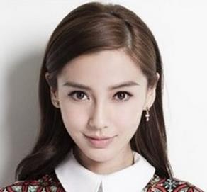

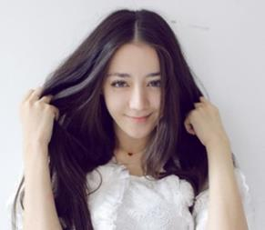
四、群众基础
Angelababy
工大泡泡工作室PPT做的特别实用好用，强烈推荐大家下载！
唐嫣
工大泡泡工作室PPT做的特别实用好用，强烈推荐大家下载！
迪丽热巴
工大泡泡工作室PPT做的特别实用好用，强烈推荐大家下载！

Slide 14
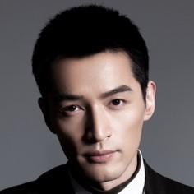
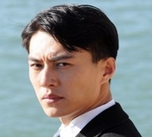
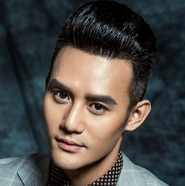
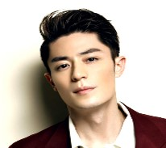
四、群众基础
胡歌
工大泡泡工作室PPT做的特别实用好用，强烈推荐大家下载！
靳东
工大泡泡工作室PPT做的特别实用好用，强烈推荐大家下载！
王凯
工大泡泡工作室PPT做的特别实用好用，强烈推荐大家下载！
霍建华
工大泡泡工作室PPT做的特别实用好用，强烈推荐大家下载！

Slide 15
后记
我为什么要入党
第一条原因，巴拉巴拉
第二条原因，巴拉巴拉
成为党员后我会怎么样
第一条要求，巴拉巴拉
第二条要求，巴拉巴拉

Slide 16
感谢聆听
敬请质询提问
@段公子爱做PPT

Slide 17









点击图片跳转下载链接
http://gongdapaopao.yanj.cn/

Slide 18
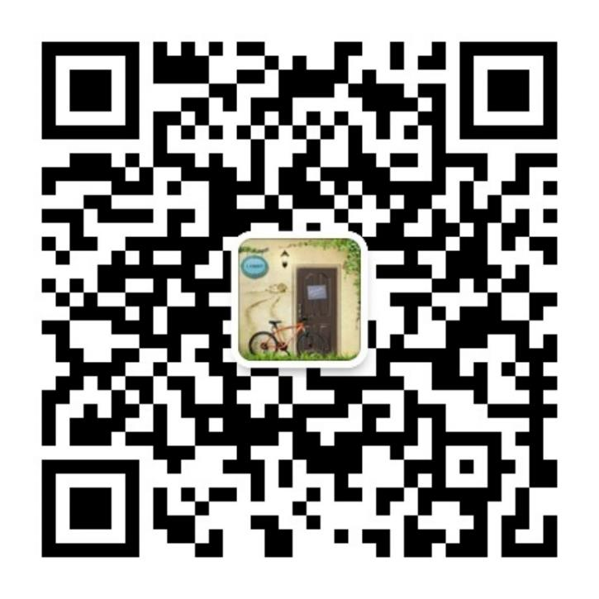
关注微信公共号—工大泡泡堂（nwpuppt）
更多免费模板、优质教程尽在工大泡泡

